Slide 1

MATEMATIKA DISKRIT
PERTEMUAN 1
PERKENALAN
KONTRAK KULIAH

Slide 2
KONTRAK KULIAH
Nama mata Kuliah : Matematika Diskrit ( 3 sks)
Dosen Pengampu :
Jadwal :
Penilaian : 1. Tugas : 20%
            2. UTS : 40%
            3. UAS : 40%
Kewajiban : Absensi minimal 75%
Tambahan : Kuis, Responsi, Keaktifan

Slide 3
PENDAHULUAN
Apa yang dimaksud dengan kata diskrit (discrete)?
Objek disebut diskrit jika:
  terdiri dari elemen yang berbeda (distinct) dan terpisah secara individu, atau
  elemen-elemennya tidak bersambungan (unconnected)
  Contoh: himpunan bilangan bulat (integer)
Lawan kata diskrit: kontinyu atau menerus (continuous).
  Contoh: himpunan bilangan riil (real)

Slide 4
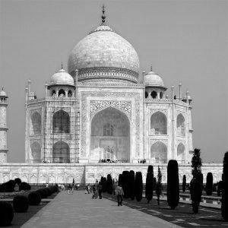
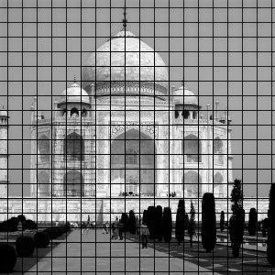
MATEMATIKA DISKRIT
Matematika Diskrit: cabang matematika yang mengkaji objek-objek yang nilainya berbeda (distinct) dan terpisah (separate) satu sama lain.
Lawannya: Matematika Menerus (continuous mathematics), yaitu cabang matematika dengan objek yang sangat mulus (smoothy), termasuk di dalamnya adalah Kalkulus.
Komputer digital bekerja secara diskrit. Informasi yang disimpan dan dimanipulasi oleh komputer adalah dalam bentuk diskrit.
Kamera digital menangkap gambar (analog) lalu direpresentasikan dalam bentuk diskrit berupa kumpulan piksel atau grid. Setiap piksel adalah elemen diskrit dari sebuah gambar

Slide 5
MATEMATIKA DISKRIT
Contoh-contoh persoalan di dalam Matematika Diskrit:
Buktikan bahwa perangko senilai n (n ≥ 8) rupiah dapat menggunakan hanya perangko 3 rupiah dan 5 rupiah saja
Diberikan dua buah algoritma untuk menyelesaian sebuah persoalan, algoritma mana yang terbaik?
Bagaimana rangkaian logika untuk membuat peraga digital yang disusun oleh 7 buah batang (bar)?
Dapatkah kita melalui semua jalan di sebuah kompleks perubahan tepat hanya sekali dan kembali lagi ke tempat semula?

Slide 6
MATEMATIKA DISKRIT
Mengajarkan mahasiswa untuk berpikir secara matematis
Mengerti argumen matematika
Mampu membuat argumen matematika
  Contoh:
    Jumlah derajat semua simpul pada suatu graf adalah genap, yaitu dua kali jumlah sisi pada graf tersebut. Akibatnya, untuk sembarang graf G, banyaknya simpul berderajat ganjil selau genap.

Slide 7
MATEMATIKA DISKRIT
Mempelajari fakta-fakta matematika dan cara menerapkannya
  Contoh:
    Pada abad pertama, seorang matematikawan Tiongkok yang bernama Sun Tse mengajukan pertanyaan sebagai berikut: Tentukan sebuah bilangan bulat yang bila dibagi dengan 5 menyisakan 3, bila dibagi 7 menyisakan 5, dan bila dibagi 11 menyisakan 7.

Slide 8
MATEMATIKA DISKRIT
Matematika Diskrit memberikan landasan matematis untuk kuliah-kuliah lain di bidang informatika Contoh:
    Algoritma
    Struktur Data
    Basis Data
    Otomata dan Teori Bahasa Formal
    Jaringan Komputer
    Keamanan Komputer
    Sistem Operasi

Slide 9
MATERI MATEMATIKA DISKRIT
HIMPUNAN
RELASI
FUNGSI
PRINSIP INDUKSI MATEMATIKA SEDERHANA
TEORI BILANGAN : ARITMETIKA MODULO DAN ISBN
UJIAN TENGAH SEMESTER (UTS)
GRAF (TERMINOLOGI DASAR GRAF DAN MENGGAMBAR GRAF, REPRESENTASI GRAF, GRAF ISOMORFIK, GRAF PLANAR, LINTASAN DAN SIRKUIT (EULER, HAMILTON), LINTASAN TERPENDEK, PEWARNAAN GRAF)
POHON ( DEFINISI DAN SIFAT POHON, POHON MERENTANG DAN POHON MERENTANG MINIMUM, KODE HUFFMAN)
UJIAN AKHIR SEMESTER (UAS)

Slide 10
REFERENSI
Munir, Rinaldi. (2012) Matematika Diskrit (Edisi Revisi Kelima). Bandung: Penerbit Informatika.
Rosen, Kenneth H. (2011) Discrete Mathematics and Its Applications Seventh Edition. New York: McGraw-Hill Education.

Slide 11
TERIMAKASIH

